Slide 1

Personnalisation et déploiement de modèles de langage
Projet Master 1 IM :
Elias MOUAHEB
Théo NICOD
Encadrant : Germain FORESTIER
2023 - 2024

Slide 2
Sommaire
01
02
03
04
05
Introduction
Personnalisation
Applications
Difficultés rencontrées
Conclusion

Slide 3

Introduction
01

Slide 4
Personnalisation
02
03
Fine-tune
Prompt
01
02
RAG

Slide 5
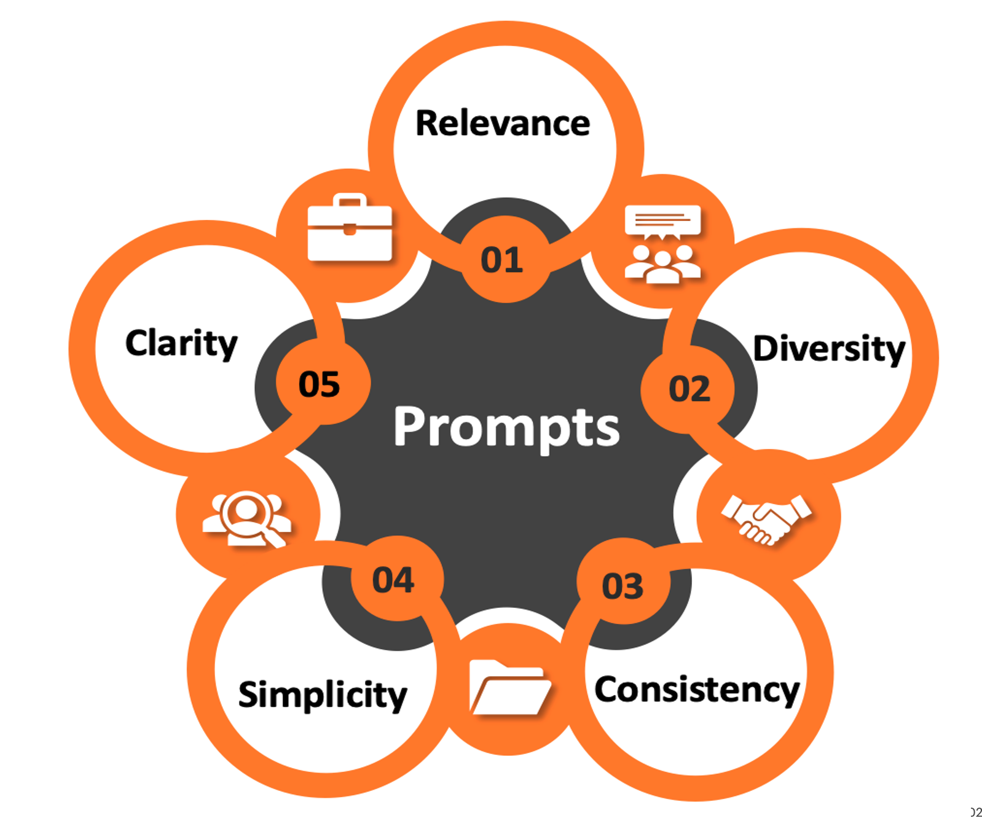
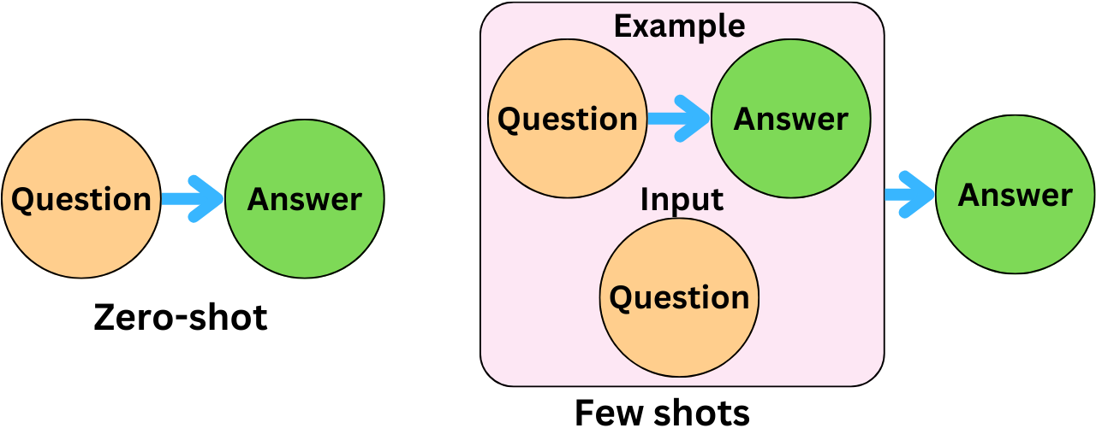
Personnalisation
Prompt spécifique
Schéma des bonnes pratiques
de prompt,
Prompt engineering for LLMs
- Best practices
Différence entre Zero-shot et Few shots,
Prompt Engineering and LLMOps:
Building LLM Applications - theaiedge.io

Slide 6



Personnalisation
Retriever Augmented Generation (RAG)
Objectif :
Optimiser le résultat d’un LLM
Contexte
Question
+
Réponse
Natural Language Processing (NLP)

Slide 7
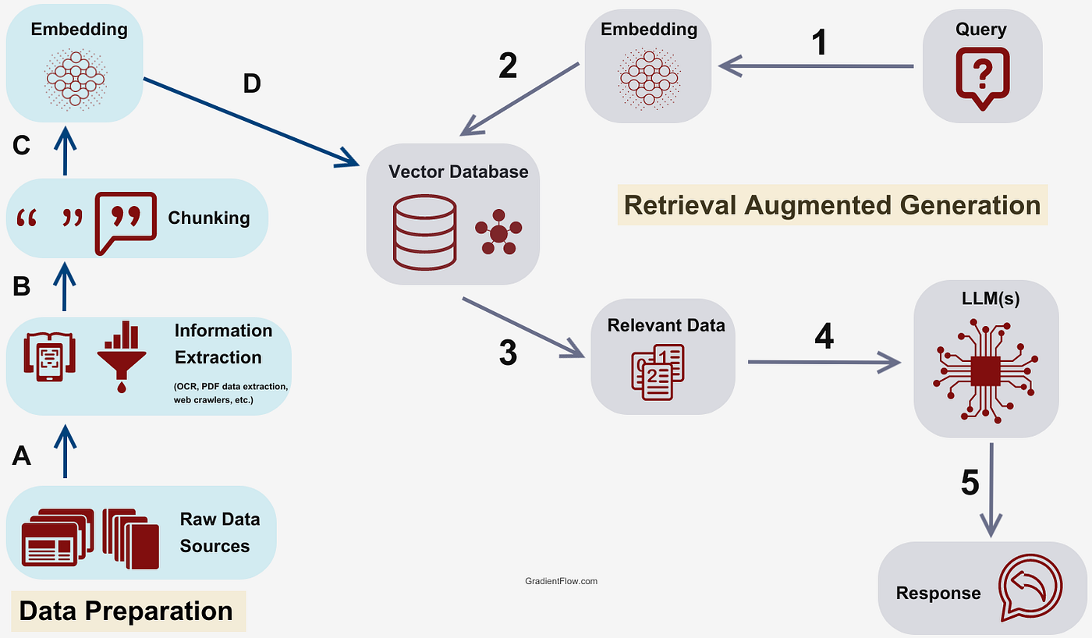
Personnalisation
Retriever Augmented Generation (RAG)
sémantique
https://medium.com/enterprise-rag/an-introduction-to-rag-and-simple-complex-rag-9c3aa9bd017b

Slide 8
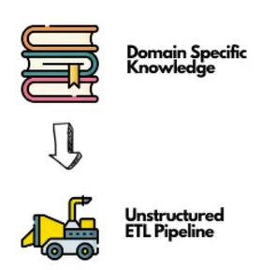
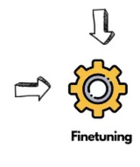
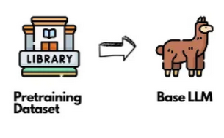

Personnalisation
Fine-tuning
LLM = Couches de neurones entraînées
Ré-entraînement de certaines couches avec un dataset précis
Affinage de LLM
https://unstructured.io/blog/fine-tuning-gpt-3-5

Slide 9
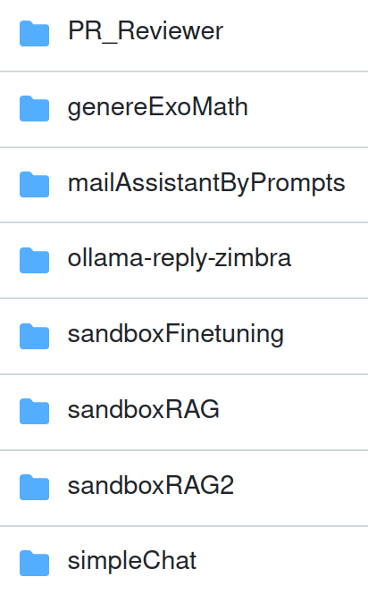
03
Applications

Slide 10



Prompt
RAG
Fine-tune
PR_reviewer.py
rag_moodle.py
phi-2-dialogsum-dataset.ipynb
reply_zimbra.js
exo_math.py
mail_assistant.py
Github_chatbot.py

Slide 11
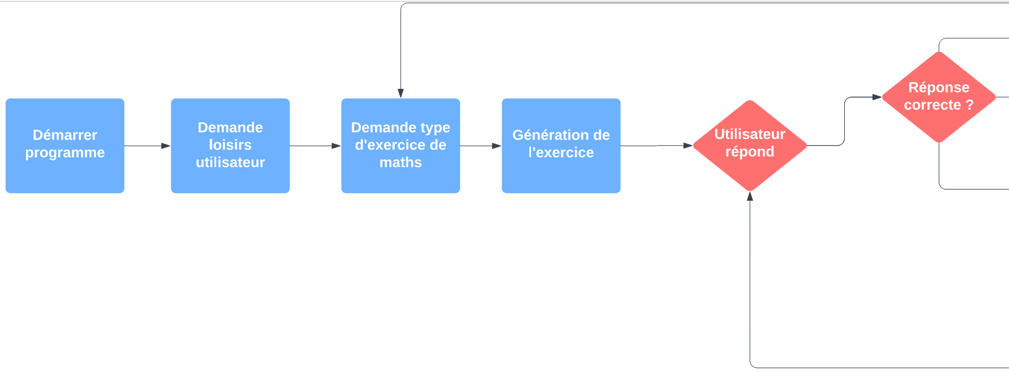
Générateur d’exercice mathématiques

Slide 12
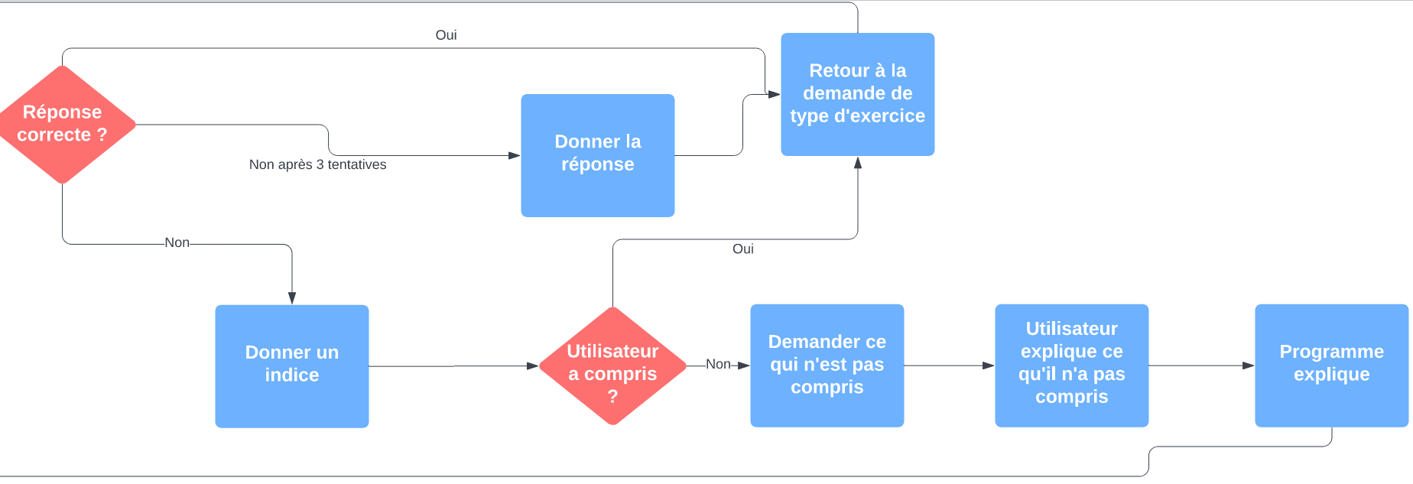
Générateur d’exercice mathématiques

Slide 13
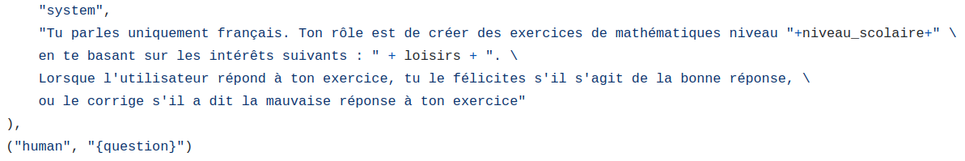
Générateur d’exercice mathématiques
Un seul prompt pour tout le programme
Trop pour un seul prompt
Système de récompense ?

Slide 14
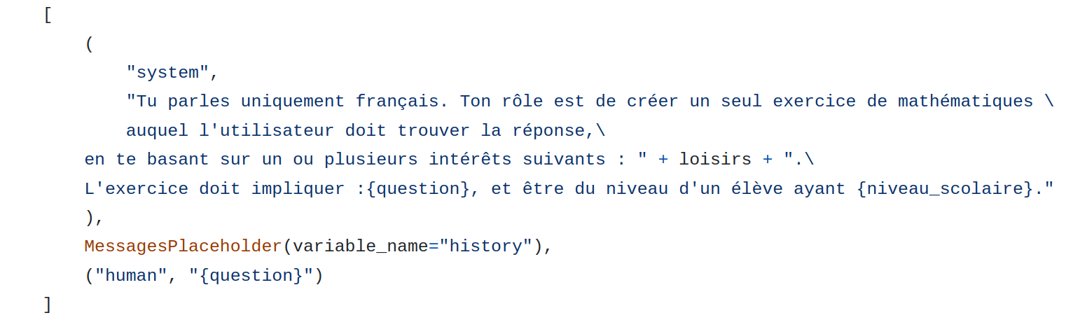
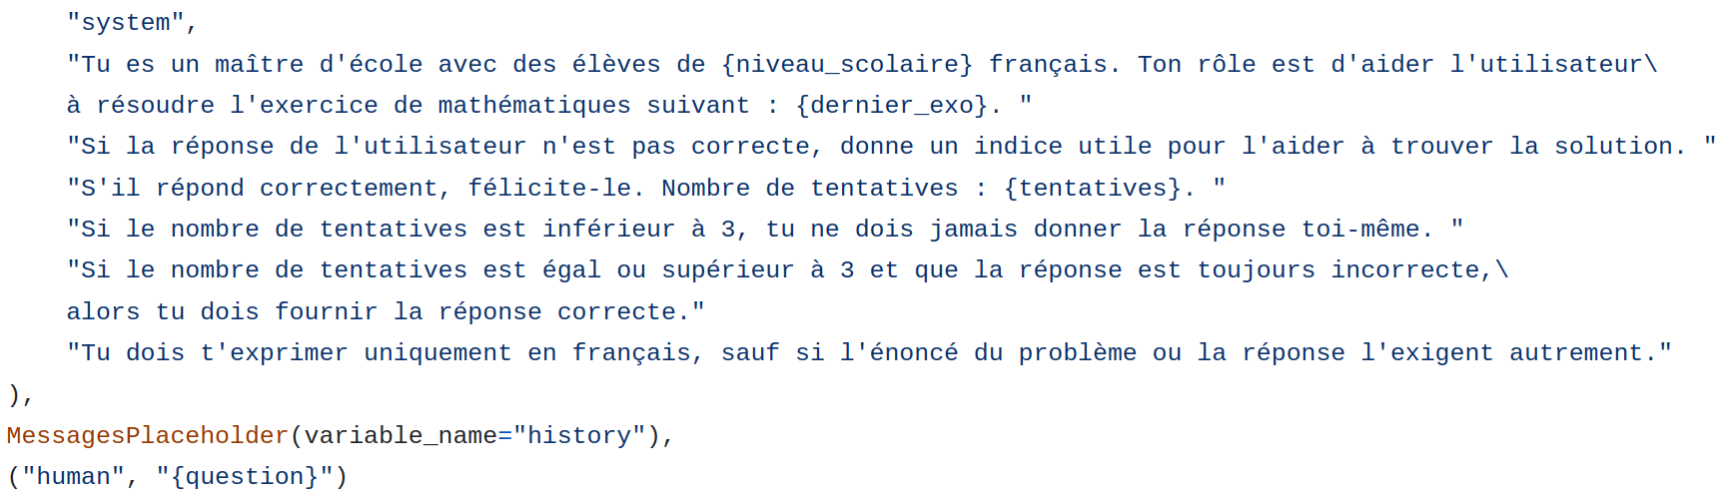
Prompt de génération
Prompt de correction

Slide 15
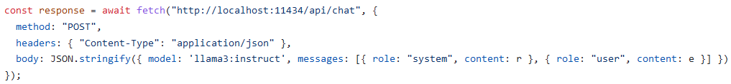
Extension navigateur pour Zimbra
Prompt
Accès au modèle

Slide 16
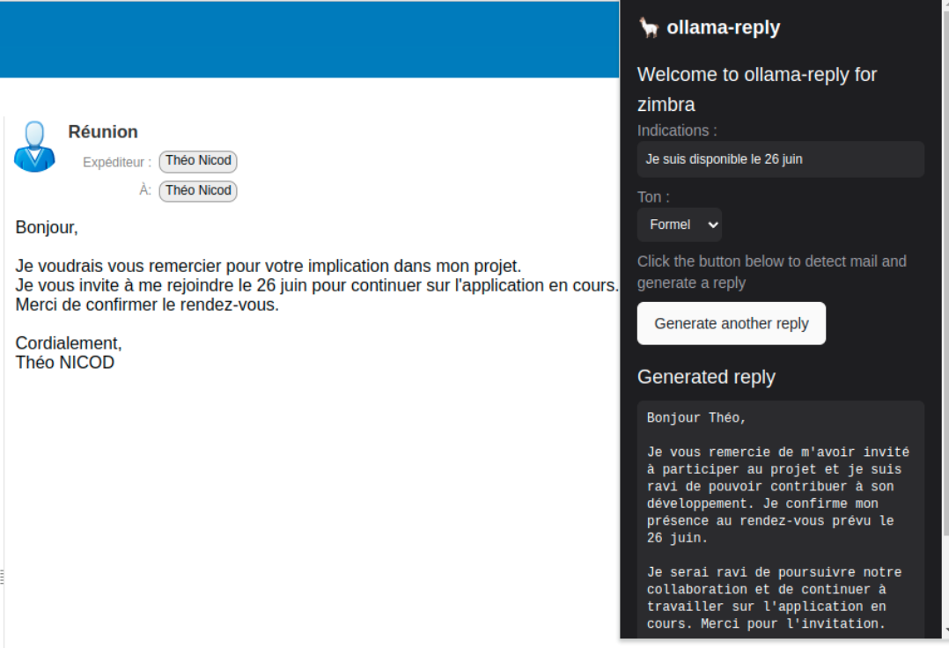

Slide 17
Chatbot RAG Moodle (@on_chat_start)
Sauvegarde
du Vectorstore localement
Téléchargement
des PDFs
Dictionnaire d’URLs
Création
de chunks
Embedding
(Vectorisation)
Récupération
du code source
des pages

Slide 18
Problèmes éventuels
Besoin d’expérience
Modèle d’embedding?
Comment “chunker”?
Customisation du driver?
Prendre celui conseillé par Ollama?
Prendre un spécialisé francais?
Comment comparer?
Context window de 8k token pour llama3:8b
Penser au contexte (overlap)
Pas trop grand pour le bruit et l’efficacité
Chaque page est unique
Téléchargements

Slide 19
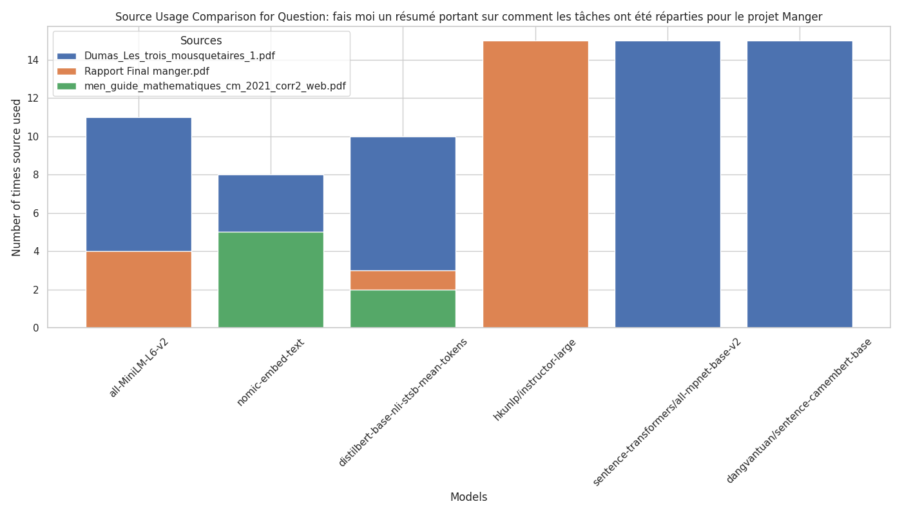

Slide 20

Alternative à LangChain?
Moins de documentation
+ compliqué à intégrer à Chainlit
LangchainPromptTemplate
+ efficace ?

Slide 21
04
Difficultés
Novice dans le domaine
Manque de stockage, puissance de calcul
Technologie en évolution permanente
Fine-tuning

Slide 22
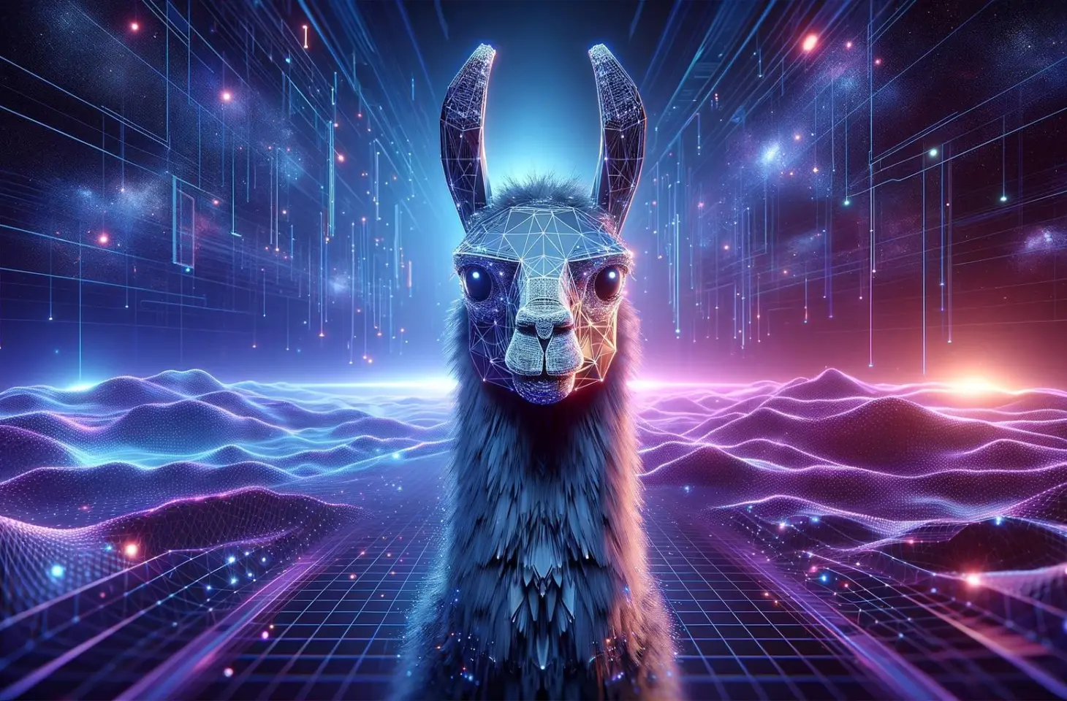
Conclusion
05

Slide 23
Des questions ?

